Slide 1


TBC1000B
Battery Monitoring System
고객 사용자 매뉴얼
Main GUI
시스템 접속 · 상태 모니터링 · 알람 · 데이터 기록 · EPO
Base SNMPv2 v3.2.1
2026. 08. 30
EPO 및 설정 변경 기능은 승인된 운영자만 사용하십시오.

Slide 2
사용 절차 한눈에 보기
QUICK START
STEP 1
접속 설정 확인
STEP 2
설치 정보 입력
IP, Port, GET/SET/TRAP Community와 TRAP Port 확인
설치 장소·축전지명·설비 정보 입력 후 저장
STEP 3
접속 시작
STEP 4
상태 모니터링
접속상태 녹색 표시와 최종 업데이트 시각 확인
시스템 요약, 모듈 상태, 고장 정보 확인
STEP 5
알람·상세 확인
STEP 6
기록·제어
TRAP 로그, 알람 목록, 전체모듈정보 확인
운전 데이터 기록 및 승인된 설정/EPO 수행
안전 원칙
차단·복구 및 충전 제한값 변경 전 부하 상태와 현장 작업 승인을 확인합니다.
TBC1000B Main GUI | 고객 사용자 매뉴얼
2

Slide 3
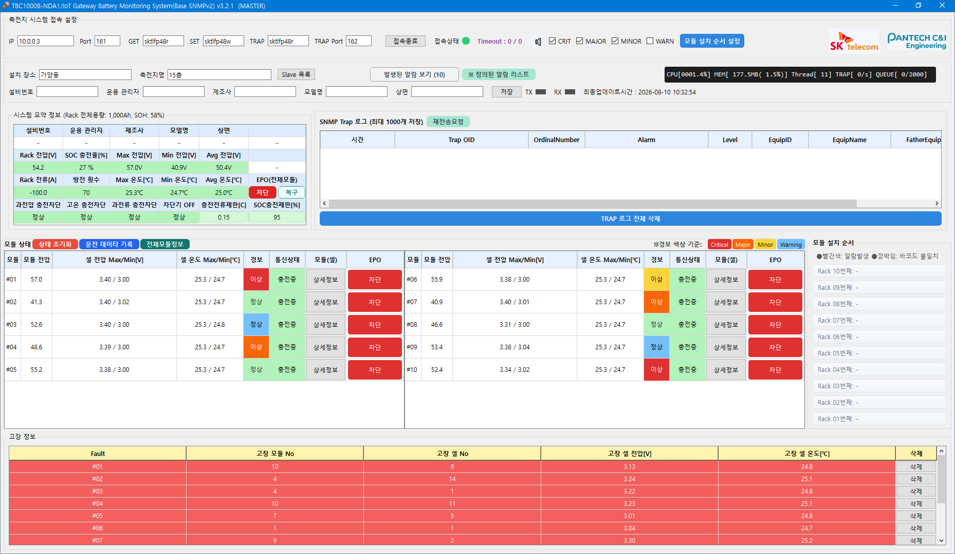
1. 메인 화면 구성
OVERVIEW
화면 영역 안내
A
A
시스템 접속 설정
B
C
D
B
설치 및 설비 정보
C
시스템 요약 정보
E
F
D
SNMP Trap 로그
E
모듈 상태
F
모듈 설치 순서
G
G
고장 정보
TBC1000B Main GUI | 고객 사용자 매뉴얼
3

Slide 4
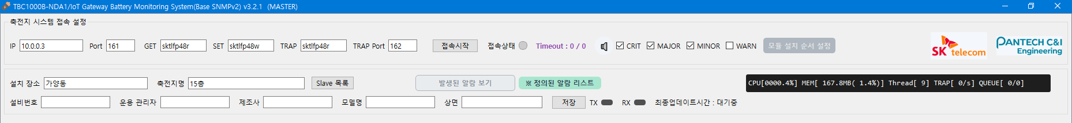
2. 시스템 접속 및 설치 정보 저장
CONNECT
STEP 1
접속 값 확인
IP·Port와 GET/SET/TRAP Community, TRAP Port를 확인합니다.
1
2
STEP 2
설치 정보 입력
설치 장소, 축전지명 및 설비 정보를 입력하고 [저장]을 클릭합니다.
STEP 3
접속 시작
STEP 4
최종 업데이트
[접속시작] 클릭 후 접속상태가 녹색인지 확인합니다.
수신 시각이 현재 시각에 맞게 계속 갱신되는지 확인합니다.
접속 실패 시
대상 장비 전원, 네트워크 연결, IP/Port, Community 값을 점검한 뒤 다시 접속합니다.
보안 주의
Community 문자열은 접속 권한 정보입니다. 화면 캡처나 외부 전달 자료에서 노출되지 않도록 관리하십시오.
TBC1000B Main GUI | 고객 사용자 매뉴얼
4

Slide 5
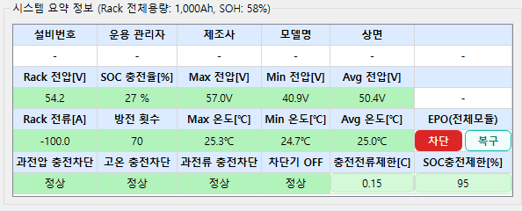
3. 시스템 요약 정보 확인
MONITOR
주요 확인 항목
• Rack 전압, 전류와 SOC 충전율
• Max/Min/Avg 전압 및 온도
• 방전 횟수와 충전 제한 설정값
• 과전압·저온·과전류 차단 상태
• 설비번호, 운영 관리자, 제조사 등 기본정보
1
2
색상 확인
녹색은 정상 상태입니다. 비정상 색상이나 '-' 값이 보이면 접속 상태와 해당 항목을 점검합니다.
EPO
[차단]/[복구]는 전체 모듈 제어 기능입니다. 작업 승인 후에만 사용합니다.
TBC1000B Main GUI | 고객 사용자 매뉴얼
5

Slide 6
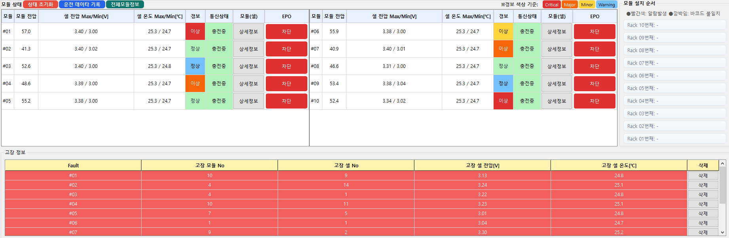
4. 모듈 상태 및 고장 정보 확인
MONITOR
모듈 상태 표
1
• 모듈 전압
• 셀 전압 Max/Min
• 셀 온도 Max/Min
• 경보 및 통신상태
• 상세정보와 개별 EPO
경보 색상 기준
2
Critical
Major
Minor
Warning
고장 정보
하단 표에서 고장 모듈·셀 번호와 전압·온도를 확인합니다. 원인 조치 전 임의 삭제하지 마십시오.
TBC1000B Main GUI | 고객 사용자 매뉴얼
6

Slide 7
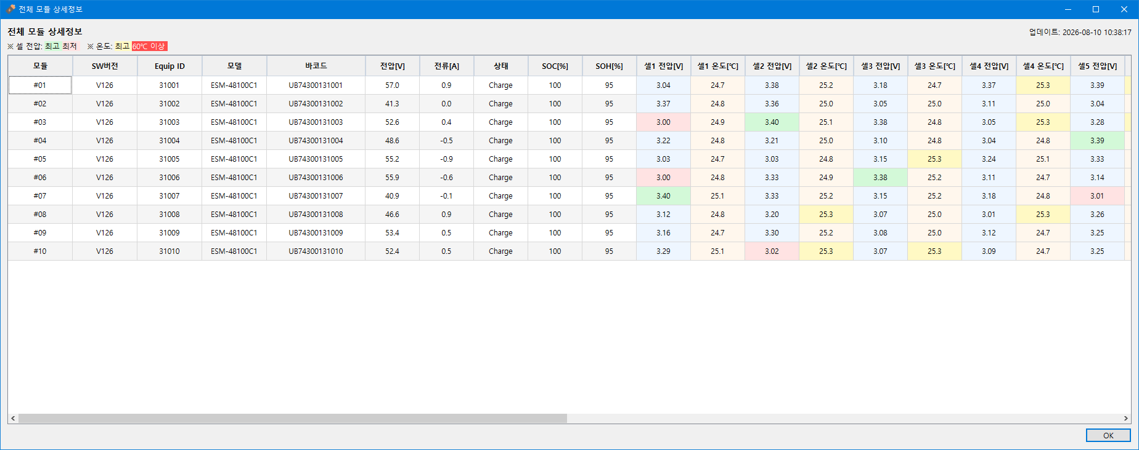
5. 전체 모듈 상세정보
DETAIL
열기
식별 정보
운전 정보
메인 화면의 [전체모듈정보]를 클릭합니다.
모듈 번호, SW버전, Equip ID, 모델, 바코드를 확인합니다.
전압·전류·상태·SOC/SOH와 각 셀 전압·온도를 좌우 스크롤로 확인합니다.
TBC1000B Main GUI | 고객 사용자 매뉴얼
7

Slide 8
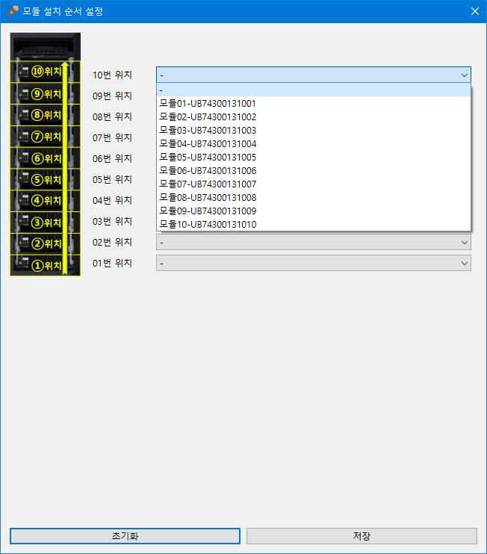
6. 모듈 설치 순서 설정 — 모듈 선택
CONFIGURATION
1
선택 절차
2
STEP 1
실제 위치 확인
좌측 Rack 그림의 01~10 위치를 기준으로 확인합니다.
STEP 2
모듈 선택
드롭다운 목록을 펼치고 모듈 번호와 바코드를 확인하여 선택합니다.
STEP 3
설정 저장
필요한 위치를 모두 지정한 뒤 [저장]을 클릭합니다.
선택 기준
바코드로 실물 모듈을 대조하십시오. 같은 모듈은 두 위치에 중복 선택할 수 없습니다.
3
TBC1000B Main GUI | 고객 사용자 매뉴얼
8

Slide 9
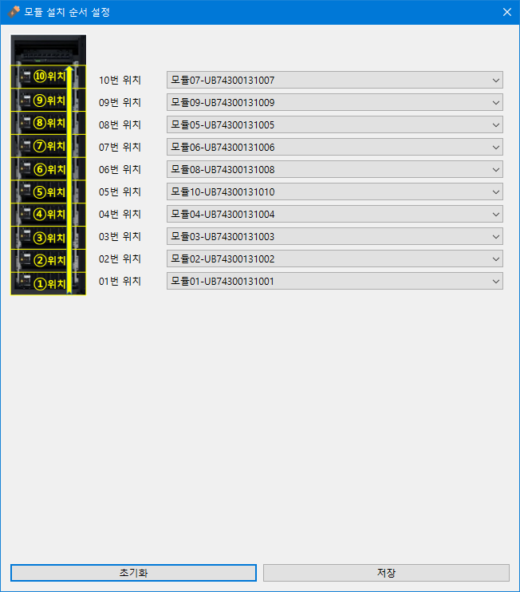
6. 모듈 설치 순서 설정 — 확인 및 저장
CONFIGURATION
저장 전 확인
1
STEP 1
전체 위치 대조
10번부터 1번까지 모듈·바코드의 중복과 누락을 확인합니다.
STEP 2
저장
설정이 정확하면 [저장]을 클릭하여 설치 순서를 적용합니다.
STEP 3
초기화
전체 재설정이 필요한 경우에만 [초기화]를 사용합니다.
초기화 주의
초기화를 실행하면 저장된 설치 순서가 모두 해제되므로 작업 전에 반드시 확인하십시오.
3
2
TBC1000B Main GUI | 고객 사용자 매뉴얼
9

Slide 10
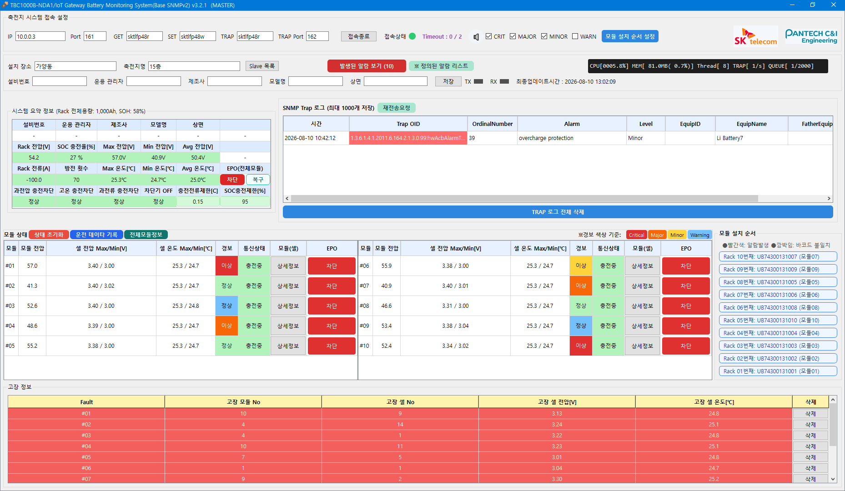
6. 모듈 설치 순서 설정 — 적용 결과 확인
CONFIGURATION
1 메인 화면 설치 순서
• Rack 10번부터 1번까지 순서 확인
• 각 위치의 바코드 확인
• 괄호 안 모듈 번호 확인
• 빨간색: 알람 발생
• 갈색: 바코드 불일치
1
정상 적용
저장한 위치·바코드·모듈 번호가 우측 '모듈 설치 순서'에 동일하게 표시되어야 합니다.
불일치 시
실물 바코드를 다시 확인한 후 [모듈 설치 순서 설정]에서 해당 위치를 수정합니다.
TBC1000B Main GUI | 고객 사용자 매뉴얼
10

Slide 11
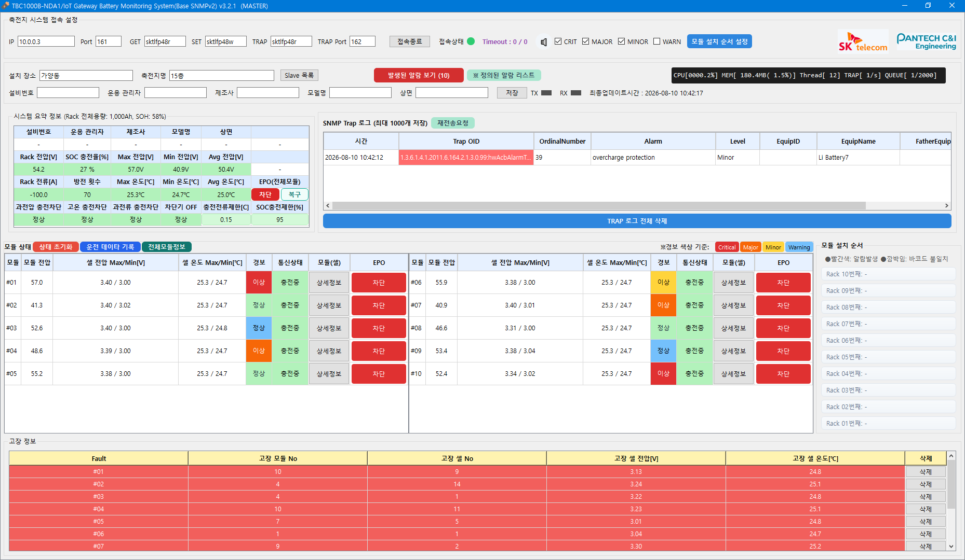
7. 알람 및 SNMP Trap 확인
ALARM
1 TRAP 로그
• 수신 시간과 Trap OID
• Alarm 및 Level
• Equip ID/Name
• 최대 1,000개 로그 저장
2
1
3
4
2 발생된 알람 보기
괄호 안 숫자는 현재 발생 알람 수입니다. 버튼을 눌러 목록을 확인합니다.
3 재전송 요청
누락이 의심되는 경우에만 [재전송요청]을 사용합니다.
4. 로그 삭제
확인 및 기록 완료 후에만 TRAP 로그 전체 삭제를 실행합니다.
TBC1000B Main GUI | 고객 사용자 매뉴얼
11

Slide 12

8. 알람 표시 및 수신 옵션
ALARM
알람 레벨 선택
상태 표시
• CRIT: Critical 알람
• MAJOR: Major 알람
• MINOR: Minor 알람
• WARN: Warning 알람
• 체크된 등급을 기준으로 알림을 사용합니다.
• 접속상태: 녹색이면 정상 접속
• Timeout: 통신 실패 누적 상태 확인
• 스피커 아이콘: 알람 음향 상태
• TX/RX: 송수신 동작 표시
• CPU/MEM/TRAP/QUEUE: 프로그램 처리 상태
운영 권고
CRIT·MAJOR 알람은 항상 활성화하고, 현장 정책에 따라 MINOR·WARN 사용 여부를 결정합니다.
TBC1000B Main GUI | 고객 사용자 매뉴얼
12

Slide 13
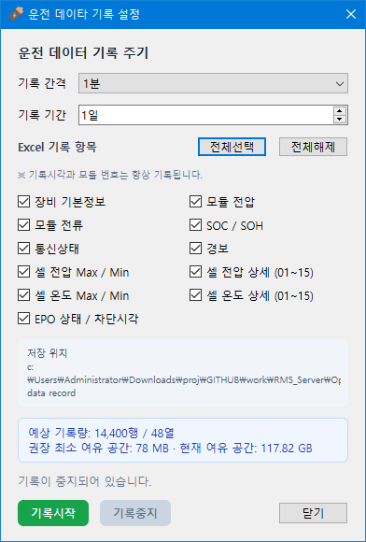
9. 운전 데이터 기록
DATA RECORD
기록 설정 절차
1
STEP 1
주기와 기간
기록 간격 및 기록 기간을 선택합니다.
2
STEP 2
Excel 항목 선택
필요 항목을 체크합니다. 기록시각과 모듈 번호는 항상 저장됩니다.
STEP 3
용량 확인
3
예상 기록량, 권장 공간, 현재 여유 공간과 저장 위치를 확인합니다.
STEP 4
기록 시작/중지
[기록시작] 후 상태 문구를 확인하고, 종료 시 [기록중지]를 누릅니다.
4
TBC1000B Main GUI | 고객 사용자 매뉴얼
13

Slide 14
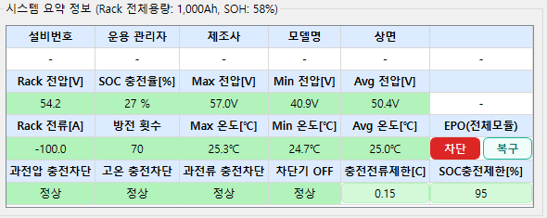
10. EPO 및 충전 제한 제어
CONTROL
제어 전 확인
• 현재 부하와 축전지 운전 상태
• 대상 시스템과 모듈 번호
• 현장 작업 승인 및 안전 조치
• 확인 팝업의 작업 종류
1
2
1 전체 EPO
개별 EPO
시스템 요약의 [차단]/[복구]는 전체 모듈에 명령을 전송합니다.
모듈 상태 표의 [차단]은 선택한 모듈에만 적용됩니다.
2 SOC 충전제한[%]
완료 확인
충전전류제한(C)과 SOC충전제한(%)은 승인된 운전 기준값만 입력합니다.
진행 상태와 성공/실패 모듈을 확인하고 실패 시 모듈 번호를 기록합니다.
TBC1000B Main GUI | 고객 사용자 매뉴얼
14

Slide 15
11. 접속 종료 및 문제 해결
FINISH
정상 종료
문제 발생 시 확인
기록·제어 종료
접속 실패
전원·네트워크·IP/Port·Community 확인
STEP 1
운전 데이터 기록과 진행 중 제어 작업이 없는지 확인합니다.
값 미갱신
접속상태·Timeout·최종 업데이트 시각 확인
STEP 2
접속 종료
[접속종료]를 클릭하고 접속상태가 대기로 바뀌는지 확인합니다.
TRAP 미수신
TRAP Community/Port와 방화벽 확인
STEP 3
프로그램 종료
모듈 불일치
설치 순서와 모듈 바코드 재확인
데이터 저장 완료 후 창을 닫습니다.
EPO 실패
실패 모듈 번호 및 처리시각 기록
문의 정보
화면 캡처, 발생 시각, 시스템 IP, 알람/실패 모듈 번호를 함께 전달하십시오.
TBC1000B Main GUI | 고객 사용자 매뉴얼
15

